Slide 1
第四章 自下而上的语法分析
基本思想：
从输入串开始，逐步进行“规约”，直到文法的开始符号。即从构造语法树的末端开始。直至根节点。
主要方法：LR分析法，从左至右扫描，自下而上规约。

Slide 2
G(S)：
(1) S→SAS
(2) S→b
(3) A→ccA
(4) A→a
输入串bccab
规约过程
a
c
c
S
A
c
c
S
c
c
S
b
A
S
S
A
S
c
S
A
S
b
S
S
符号栈

Slide 3
S
A
A
S
S
S
S
A
S
b
a
c
c
A
b
S
A
S
c
c
A
a
b
b
a
a
c
c
S
A
c
c
S
c
c
S
b
A
S
S
A
S
c
S
A
S
b
S
S

Slide 4
剪枝过程
语法树的剪枝过程：
S
S
A
S
b
c
c
A
b
a

Slide 5
自下而上可能遇到的问题
冲突
规约与规约的冲突
移进与规约的冲突

Slide 6
例：设文法G(S)：
(1) S → aAcBe
(2) A → b
(3) A → Ab
(4) B → d
试对abbcde进行“移进－归约”分析。
归约与归约的冲突
移进与归约的冲突
S
A
a
b
b
c
d
e
A
B

Slide 7
自下而上分析的关键问题
如何判断:
栈顶符号串已经形成可归约串
如何进行:
归约

Slide 8
自下而上分析法--步骤
移进
读入一个单词并压入栈中，输入串指针后移。
规约
检查栈顶若干个符号，判断是否可以规约，若能，则以相应产生式左部替换该符号串。
识别成功
栈内只剩下栈底符号以及文法开始符号，输入串指针处于输入语句的结束符。则语法分析成功。
识别失败
当输入串指针处于输入语句的结束符时，不能达到第三步的状态，则表示语法错误，转入出错处理程序。

Slide 9
自下而上分析方法分类
算符优先分析法：
每一步规约，都以栈顶符号串是否已经形成最左素短语为标准。
LR分析法：
每一步规约，都以栈顶符号串是否已经形成句柄为准。
最左素短语？ 句柄？

Slide 10
算符优先分析法
文法G(E):E->E+E|E*E|(E)|id 对输入串id+id*id的规约过程。
* 优先级高于 +
+ 优先级高于 *
id+id*id
E+id*id
E+E*id
E+E*E
E+E
E
id+id*id
E+id*id
E+E*id
E*id
E*E
E

Slide 11
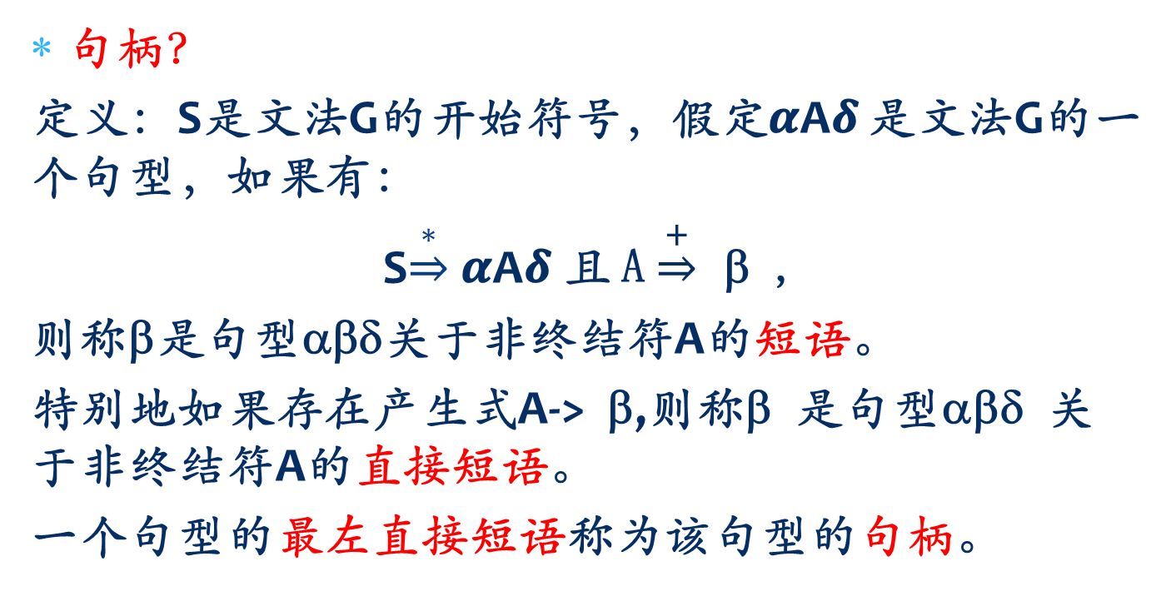
LR分析法
句柄？
定义：S是文法G的开始符号，假定𝜶A𝜹 是文法G的一个句型，如果有：
S$\underset{⇒}{∗}$𝜶A𝜹 且 A $\underset{⇒}{+}$ β ,
则称β是句型αβδ关于非终结符A的短语。
特别地如果存在产生式A-> β,则称β 是句型αβδ 关于非终结符A的直接短语。
一个句型的最左直接短语称为该句型的句柄。

Slide 12
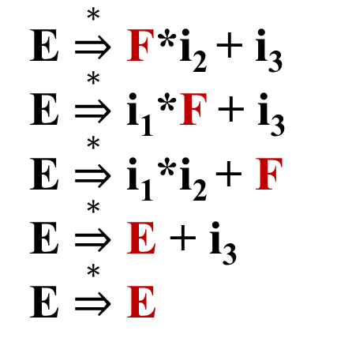
例: E → E+T | T
T → T*F | F
F → i
句型 i₁*i₂+i₃的短语、直接短语、句柄
短语：
直接短语：
句柄：
E $\underset{⇒}{∗}$ F*i₂ + i₃
E $\underset{⇒}{∗}$ i₁*F + i₃
E $\underset{⇒}{∗}$ i₁*i₂ + F
E $\underset{⇒}{∗}$ E + i₃
E $\underset{⇒}{∗}$ E
i₁,
i₂,
i₃,
i₁*i₂，
i₁*i₂+i₃
i₁，i₂，i₃
i₁,

Slide 13
例: E → E+T | T
T → T*F | F
F → i
在一个句型对应的语法树中
以某非终结符为根的两代及以上的子树的所有末端结点从左到右排列就是相对于该非终结符的一个短语；
如果子树只有二代，则该短语就是直接短语；
最左直接短语—句柄。
E
E
+
T
T
F
T
*
F
i₃
F
i₂
i₁

Slide 14
例: E → E+T | T
T → T*F | F
F → i
和句型 T*F+i：
短语：
直接短语：
句柄：
T*F,
i,
T*F+i
E
E
+
T
T*F,
i
T
F
T
*
F
i
T*F,

Slide 15
句柄的用途
用来对句子进行规约
S
句型
abbcde
aAbcde
aAcde
aAcBe
S
句柄 规约规则
b A->b
Ab A->Ab
d B->d
aAcBe S->aAcBe
a
A
c
B
e
A
b
d
b

Slide 16
E→E+T│T
T→T*F│F
F→(E)│i
i+i*i的
(按句柄归约)
i+i*i
F+i*i
T+i*i
E+i*i
E+F*i
E+T*i
E+T*F
E+T
E
E
E
+
T
T
T
F
*
F
F
i
LR分析法
i
i

Slide 17
LR分析法
LR分析法从左向右扫描输入串
分析栈中符号，及向前搜索K个输入符号 以确定是否已在栈顶形成句柄，从而决定应采取的动作。
LR(K)分析法
只考虑K=0、1的情况。
LR(0)、SLR(1)、LR(1)、LALR(1)

Slide 18
LR分析器的结构
分析栈
分析表
总控程序

Slide 19
分析栈
包含状态栈和符号栈
状态栈：分析的状态信息
历史和展望
符号栈：分析过程中移进和规约的文法符号信息
状态栈
符号栈
分析栈

Slide 20
分析表
包括action和goto两个子表
(1)action[s, a]
在状态 s下, 当前输入符号为 a 时应采取的分析动作:
移进, 归约, 接收, 出错。
(2) goto[s, X]表
状态及非终结符的二维矩阵
在状态 s下, 归约后的符号 X 入栈的状态。
action goto
LR分析表

Slide 21
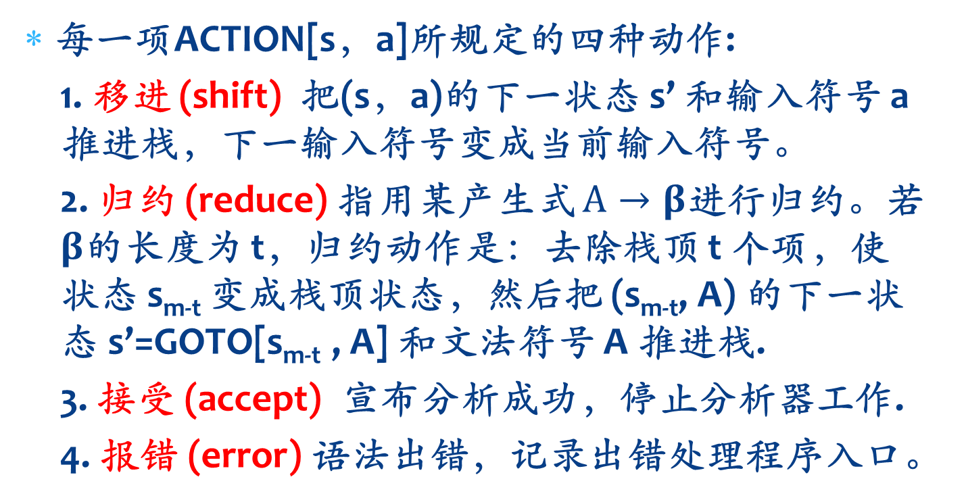
ACTION 子表
每一项ACTION[s，a]所规定的四种动作:
1. 移进 (shift) 把(s，a)的下一状态 s’ 和输入符号 a 推进栈，下一输入符号变成当前输入符号。
2. 归约 (reduce) 指用某产生式 $A→β$进行归约。若$β$的长度为 t，归约动作是：去除栈顶 t 个项，使状态 s_{m-t} 变成栈顶状态，然后把 (s_{m-t}, A) 的下一状态 s’=GOTO[s_{m-t} , A] 和文法符号 A 推进栈.
3. 接受 (accept) 宣布分析成功，停止分析器工作.
4. 报错 (error) 语法出错，记录出错处理程序入口。

Slide 22
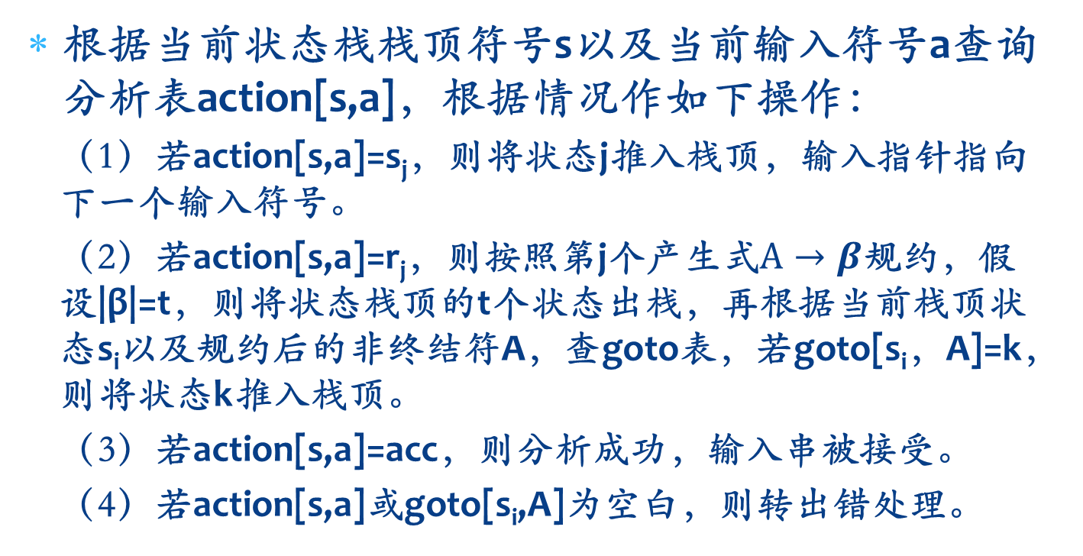
总控程序
根据当前状态栈栈顶符号s以及当前输入符号a查询分析表action[s,a]，根据情况作如下操作：
（1）若action[s,a]=s_{j}，则将状态j推入栈顶，输入指针指向下一个输入符号。
（2）若action[s,a]=r_{j}，则按照第j个产生式$A→β$规约，假设|β|=t，则将状态栈顶的t个状态出栈，再根据当前栈顶状态s_{i}以及规约后的非终结符A，查goto表，若goto[s_{i}，A]=k，则将状态k推入栈顶。
（3）若action[s,a]=acc，则分析成功，输入串被接受。
（4）若action[s,a]或goto[s_{i},A]为空白，则转出错处理。

Slide 23
LR分析表及产生式排序
(1)E→E+T
(2)E→T
(3)T→T*F
(4)T→F
(5)F→(E)
(6)F→i
教材第93页
图4-21

Slide 24
例子：i+i*i的分析过程
 | 状态栈 | 符号栈 | 输入串 | 动作
1
0
#
i+i*i#
S5
2
05
#i
+i*i#
R6 F->i
3
03
#F
+i*i#
R4 T->F
4
02
#T
+i*i#
R2 E->T
5
01
#E
+i*i#
S6
6
016
#E+
i*i#
S5
7
0165
#E+i
*i#
R6 F->i

Slide 25
 | 状态栈 | 符号栈 | 输入串 | 动作
7
0165
#E+i
*i#
R6 F->i
8
0163
#E+F
*i#
R4 T->F
9
0169
#E+T
*i#
S7
10
01697
#E+T*
i#
S5
11
016975
#E+T*i
#
R6 F->i
12
0169710
#E+T*F
#
R3 T->T*F
13
0169
#E+T
#
R1 E->E+T
14
01
#E
#
ACC

Slide 26
定义：对于一个文法，如果能够构造一张分析表，使得它的每个入口均是唯一确定的，则这个文法就称为LR文法。
定义：一个文法，如果能用一个每步顶多向前检查k个输入符号的LR分析器进行分析，则这个文法就称为LR(k)文法.
LR文法不是二义的，二义文法肯定不会是LR的。

Slide 27
分析表的构造
规范归约过程中
栈内的符号串和扫描剩下的输入符号串构成了一个规范句型
栈内的如果出现句柄，句柄一定在栈的顶部
X
•
•
•
a• 句柄 •
句
•
•
•
柄• • •
柄
句
•
•
•
a• • •
•
柄
句
•
•
a• • •
栈内永远不会出现句柄之后的符号！

Slide 28
规约符号串总是在栈顶
句柄之后的待入栈符号总是终结符
规范句型在符号栈中的符号串是规范句型的前缀。
为了知道何时可以进行规约，引入活前缀的概念

Slide 29
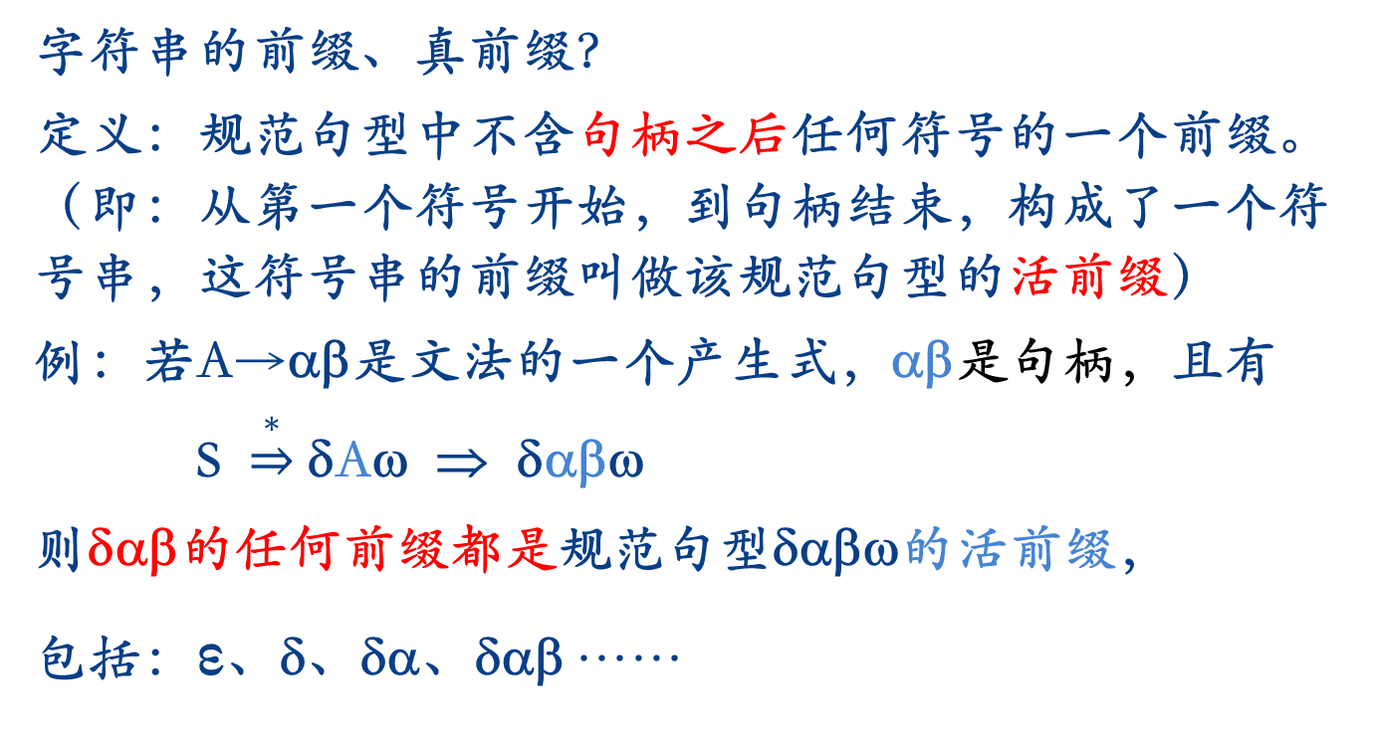
准备一：活前缀
字符串的前缀、真前缀？
定义：规范句型中不含句柄之后任何符号的一个前缀。 （即：从第一个符号开始，到句柄结束，构成了一个符号串，这符号串的前缀叫做该规范句型的活前缀）
例：若A→αβ是文法的一个产生式，αβ是句柄，且有
S $\underset{⇒}{∗}$ δAω ⇒ δαβω
则δαβ的任何前缀都是规范句型δαβω的活前缀，
包括：ε、δ、δα、δαβ ……

Slide 30
S
δ：
a
活前缀
a
A
c
B
e
ε
a
ab
句柄：
b
A
b
d
ω:
bcde
b
活前缀
ε
a
aA
aAb
δ：
a
句柄：
Ab
ω:
cde

Slide 31
(1) 规范句型的活前缀不含句柄后的任何符号。
(2) 活前缀与句柄之间的三种关系：
活前缀不含句柄αβ的任何符号 （此时,期待从剩余输入串中识别由句柄αβ推导出的符号串）
活前缀只含句柄αβ的真前缀 （此时,句柄αβ中α已识别，并出现在栈顶，期待从剩余输入串中识别由β推导出的符号串）
活前缀已含句柄αβ的全部符号 （此时,句柄αβ已全部出现在栈顶，下一步应将αβ归约为A）

Slide 32
准备二：项目
项目：在产生式右部添加一个圆点，用于表示活前缀和句柄之间的三种关系：
A→•αβ、A→α•β、A→αβ•
项目的分类：
归约项目：形如A→αβ•
移进项目：形如A→α•β， β = a…，a∈V_{T}
待约项目：形如A→α•β， β = B …， B∈V_{N}
接受项目：形如S→αβ•， S为开始符号。
如果开始符号有两个产生式，如何表示接受项目？

Slide 33
准备三：拓广文法
对文法G(S)，增加产生式S’→S，把开始符号重新表示为S’，形成拓广文法G(S’)。
在该拓广文法中， 项目S’→S•是唯一的接受项目。
文法的项目有哪些呢？

Slide 34
求拓广文法的项目
有拓广文法G(S’)：S’->S S->BB B->aB B->b，文法的项目有：
1、S’->•S
6、S->B•B
2、S->•BB
7、B->a•B
3、B->•aB
8、B->b•
4、B->•b
9、S->BB•
5、S’->S•
10、B->aB•

Slide 35
准备四：识别活前缀的状态转换图
构造状态转换图：
一个状态对应一个项目
连线表示在当前状态（项目）下，如果从输入串中识别了某个符号，则转换到另一个状态（项目）。
状态（项目）S’→ •S作为初态，对应“空”活前缀；
状态（规约项目A→αβ•或接受项目S→αβ•）作为终态，能够识别其它活前缀。

Slide 36
构造方法
若状态 i 为 X→X₁ … X_{i-1}•X_{i} … X_{n} ，
状态 j 为 X→X₁ … X_{i-1}X_{i} •X_{i+1} … X_{n} ，输入为X_{i}
则从状态 i 画一条标志为 X_{i} 的有向边到状态 j；
若状态 i 为 X→α•Aβ ，A为非终结符，并有产生式 A→α₁ | α₂ | … | α_{n}， 则从状态 i 画一条 ε 边到所有状态 A→•α_{k} 。
由于存在ε 边，因此这个状态转换图为NFA。
NFA确定化。

Slide 37
有拓广文法G(S’)：S’->S S->BB B->aB B->b
(1)S’->•S (2)S’->S• (3)S->•BB (4)S->B•B (5) S->BB• (6)B->•aB (7)B->a•B (8)B->aB• (9)B->•b (10)B->b•
⇒
1
S
2
ε
ε
3
B
4
B
5
ε
ε
ε
6
a
7
B
8
ε
ε
9
b
10

Slide 38
NFA化简
子集构造法
ε闭包
a弧转换
构造新的状态
删除多余状态
和等价状态
5
B
2
B
b
⇒
0
S
1
a
4
a
b
3
6
b
B
a

Slide 39
项目的有效性定义
对于项目A→α•β, 如果有
S ⇒ δAω ⇒ δαβω
则称项目A→α•β对活前缀δα有效。
即：从初态到达状态A→α•β时，δα已识别出，希望继续从输入串中识别由β推出的串。

Slide 40
项目的有效性
若A → α•Bβ对活前缀 δα 有效，且有产生式B→η，则 B → •η 对活前缀 δα 也是有效的。
因为：S’⇒δAω⇒δαBβω⇒δαBω’⇒δαηω’
即：S’⇒δαBω’⇒δαηω’
所以，项目B→•η (B→ ε •η)对活前缀 δα (δαε ) 也有效。(A : B; α : ε; β : η; δ : δα)

Slide 41
文法G(S′)：S′→S S→bB B→cB | d
判断项目：B → • cB, B → c • B, B → • d 对活前缀 bc的有效性
S’⇒ S ⇒ bB ⇒ bcB
(B→c•B, δ=b, δα=bc, β=B)
S’⇒ S ⇒ bB ⇒ bcB ⇒bccB
(B→•cB, δ=bc, δα=bc, β=cB)
S’⇒ S ⇒ bB ⇒ bcB ⇒ bcd
(B→•d, δ=bc, δα=bc, β=d)

Slide 42
有效项目集：对活前缀δα有效的项目的集合称为对δα的有效项目集。
有效项目集闭包closure(I)的求法
设I是文法G的一个项目集，通过以下步骤构造有效项目集闭包closure(I)：
对 i∈I，都有 i∈closure(I)；
若A→α•Bβ ∈ closure(I)，且B→η为文法G的 一个产生式，则B→•η ∈ closure(I)；
重复2，直至closure(I)不再增大。

Slide 43
有效项目集之间的转换关系:
状态转换函数：go(I, X), X∈V*
如果：A→α•Xβ对δα有效
即：S’⇒δAω⇒δαXβω
所以：A→αX•β对δαX有效
定义：go(I, X) ＝ closure( { A→αX•β | A→α•Xβ∈I} )

Slide 44
项目集规范族
定义：一个文法G的所有有效项目集组成的集合，叫做该文法G的项目集规范族。
项目集规范族C的求法：
begin
C := { closure( {S’→•S} ) };
repeat
for（C中每一项目集I和符号X, X∈V*）
{ if（go(I, X) ∉ C）
then 把go(I, X)加入C中 }
until C不再增大
end

Slide 45
0. S’→S
1. S→BB
2. B→aB
3. B→b
go(I, X) ＝ closure( { A→αX•β | A→α•Xβ∈I} )
初始时：C = { I₀ }=closure(S ’ ->•S)
={ }
S’->•S
S->•BB
B->•aB
B->•b
go(I₀,S)={ }
={S’->S•}
=I₁
closure(S’->S•)
go(I₀,B)={ }
B->•aB
B->•b
=I₂
closure({S→B•B})
={S->B•B }
go(I₀,a)={ }
B->•b
closure({B→a•B})
={B->a•B }
B->•aB
=I₃
go(I₀,b)={ }
={B->b•}
=I₄
closure({B→b•})
go(I₁,S)={}
go(I₁,B)={}
go(I₁,a)={}
go(I₁,b)={}
终结状态
go(I₂,B)={ }
closure({B→BB•})
={B->BB•}
=I₅
go(I₂,a)={ }
closure({B→a•B})
={B->a•B }
B->•aB
B->•b
=I₃
go(I₂,b)={ }
closure({B→b•})
={B->b•}
=I₄

Slide 46
0. S’→S
1. S→BB
2. B→aB
3. B→b
go(I, X) ＝ closure( { A→αX•β | A→α•Xβ∈I} )
go(I₃,B)={ }
closure({B→aB•})
={B->aB•}
=I₆
go(I₃,a)={ }
closure({B→a•B})
=I₃
go(I₃,b)={ }
closure({B→b•})
=I₄
go(I₄,S)={}
go(I₄,B)={}
go(I₄,a)={}
go(I₄,b)={}
终结状态
go(I₅,S)={} go(I₅,B={} go(I₅,a)={} go(I₅, b)={})
终结状态
终结状态
go(I₆,S)={} go(I₆,B={} go(I₆,a)={} go(I₆, b)={})

Slide 47
结果：C = { I₀，I₁，I₂，I₃，I₄，I₅，I₆ }
go(I₀,S)=I₁
go(I₀,B)=I₂
go(I₀,a)=I₃
go(I₀,b)=I₄
go(I₂,B)=I₅
go(I₂,a)=I₃
go(I₂,b)=I₄
go(I₃,B)=I₆
go(I₃,a)=I₃
go(I₃,B)=I₄
转换表 | S | B | a | b
I₀ | I₁ | I₂ | I₃ | I₄
I₁
I₂ |  | I₅ | I₃ | I₄
I₃ |  | I₆ | I₃ | I₄
I₄
I₅
I₆

Slide 48
识别活前缀的状态转换图（DFA）
 | S | B | a | b
I₀ | I₁ | I₂ | I₃ | I₄
I₂ |  | I₅ | I₃ | I₄
I₃ |  | I₆ | I₃ | I₄
5
B
2
B
b
S
0
1
a
4
⇒
b
a
b
3
6
B
a

Slide 49
LR(0)分析表的构造
(1) C={ I₀, I₁, …, I_{n} }，I_{i} 对应状态 i ，
其中，I₀=closure({S’→•S})为唯一初态
(2) 对每个 I_{i}
若go(I_{i}, a) = I_{j}，则 action[i, a] = s_{j} ;
若go(I_{i}, A) = I_{j}，则 goto[i, A] = j ;
若A→α• ∈ I_{i}，A→α为第j个产生式，
则对任何终结符 a 或 #，action[i, a/#] = r_{j} ;
若S’→S• ∈ I_{i}，则 action[i, #] = acc。
(3) 凡不能用规则(2)登记的表项均为“错误”。

Slide 50
0. S’→S
1. S→BB
2. B→aB
3. B→b
若go(I_{i}, a) = I_{j}，则 action[i, a] = s_{j} ;
若go(I_{i}, A) = I_{j}，则 goto[i, A] = j ;
若A→α• ∈ I_{i}，A→α为第j个产生式，
则对任何终结符a或#，action[i, a/#] = r_{j} ;
若S’→S• ∈ I_{i}，则 action[i, #] = acc。
I₀={S ’ ->•S
S->•BB
B->•aB
B->•b}
I₁={S ’ ->S•}
I₂={S->B•B
B->•aB
B->•b}
I₃={B->a•B
B->•aB
B->•b}
I₄={B->b•}
I₅={S->BB•}
I₆={B->aB•}
状态 | action |  |  | goto
 | a | b | # | S | B
0
1
2
3
4
5
6
go(I₀,S)=I₁
go(I₀,B)=I₂
go(I₀,a)=I₃
go(I₀,b)=I₄
go(I₂,B)=I₅
go(I₂,a)=I₃
go(I₂,b)=I₄
go(I₃,B)=I₆
go(I₃,a)=I₃
go(I₃,b)=I₄
s₃
s₄
1
2
r₀
r₀
acc
s₃
s₄
5
s₃
s₄
6
r₃
r₃
r₃
r₁
r₁
r₁
r₂
r₂
r₂

Slide 51
输入串bab的分析过程
状态栈
符号栈
输入串
动作
1
0
＃
b a b ＃
s4
4
2
0
＃
b
a b ＃
|r3|=1
2
0
4
＃
B
3
b
a b ＃
s3
3
0 2
＃ B
a
4
b ＃
s4
4
5
0 2 3
＃ B a
b
＃
|r3|=1
6
6
0 2 3
＃ B a
B
＃
|r2|=2
5
4
b
7
3 6
a B
＃
|r1|=2
1
0 2
＃ B
B
8
0
＃
S
＃
acc
2 5
B B

Slide 52
例子：构建LR(0)分析表
例2：拓广文法G(S’)
(0)S’→S
(1)S->S+T
(2)S->T
(3)T->T*F
(4)T->F
(5)F->(S)
(6)F->i

Slide 53
I₀: S′→·S
S→·S+T
S→·T
T→·T*F
T→·F
F→·(S)
F→·i
I₄=go(I₀,()
F→(·S)
S→·S+T
S→·T
T→·T*F
T→·F
F→·(S)
F→·i
I₇=go(I₂,*)
T→T*·F
F→·(S)
F→·i
(0)S’→S
(1)S→S+T
(2)S→T
(3)T→T*F
(4)T→F
(5)F→(S)
(6)F→i
I₈=go(I₄,S)
F→(S·)
E→E·+T
I₁=go(I₀,S):
S′→S·
S→S·+T
I₅ =go(I₀,i)
F→i·
I₉=go(I₆,T)
S→S+T·
T→T·*F
I₂=go(I₀,T)
S→T·
T→T·*F
I₆=go(I₁,+)
S→S+·T
T→·T*F
T→·F
F→·(S)
F→·i
I₁₀=go(I₇,F)
T→T*F·
I₃=go(I₀,F)
T→F·
I₁₁=go(I₈,))
F→(S)·
53

Slide 54
I₀={S ’ ->•S
S->•S+T
S->•T
T->•T*F
T->•F
F->•(S)
F->•i}
I₄={F->(•S)
S->•S+T
S->•T
T->•T*F
T->•F
F->•(S)
F->•i}
I₇={T->T*•F
F->•(S)
F->•i}
go(I₀,S)=I₁
go(I₀,T)=I₂
go(I₀,F)=I₃
go(I₀,()=I₄
go(I₀,i)=I₅
go(I₁,+)=I₆
go(I₂,*)=I₇
go(I₄,S)=I₈
go(I₄,T)=I₂
go(I₄,F)=I₃
go(I₄,()=I₄
go(I₄,i)=I₅
go(I₆,T)=I₉
go(I₆,F)=I₃
go(I₆,()=I₄
go(I₆,i)=I₅
go(I₇,F)=I₁₀
go(I₇,()=I₄
go(I₇,i)=I₅
go(I₈,))=I₁₁
go(I₈,+)=I₆
go(I₉,*)=I₇
I₈={F->(S•)
S->S•+T}
I₉={S->S+T•
T->T•*F
I₁={S ’ ->S•
S->S • +T}
I₅={F->i•}
I₆={S ’ ->S+•T
T->•T*F
T->•F
F->•(S)
F->•i}
I₁₀={T->T*F•}
I₂={S ->T•
T->T•*F}
I₁₁={F->(S)•}
I₃={T->F•}

Slide 55
 | ACTION |  |  |  |  |  | goto
 | i | + | * | ( | ) | # | S | T | F
0
1
2
3
4
5
6
7
8
9
10
11
s5
s4
1
2
3
r0
s6
r0
r0
r0
acc
r₀ s₆
r0
r2 s7
r2
r2
r2
s7
r2
r2
r2
r4
r4
r4
r4
r4
r4
s5
s4
8
2
3
r6
r6
r6
r6
r6
r6
s5
s4
9
3
s5
s4
10
s6
s7
s11
r1
r1
r1
r1
r1
r1
r3
r3
r3
r3
r3
r3
r5
r5
r5
r5
r5
r5

Slide 56
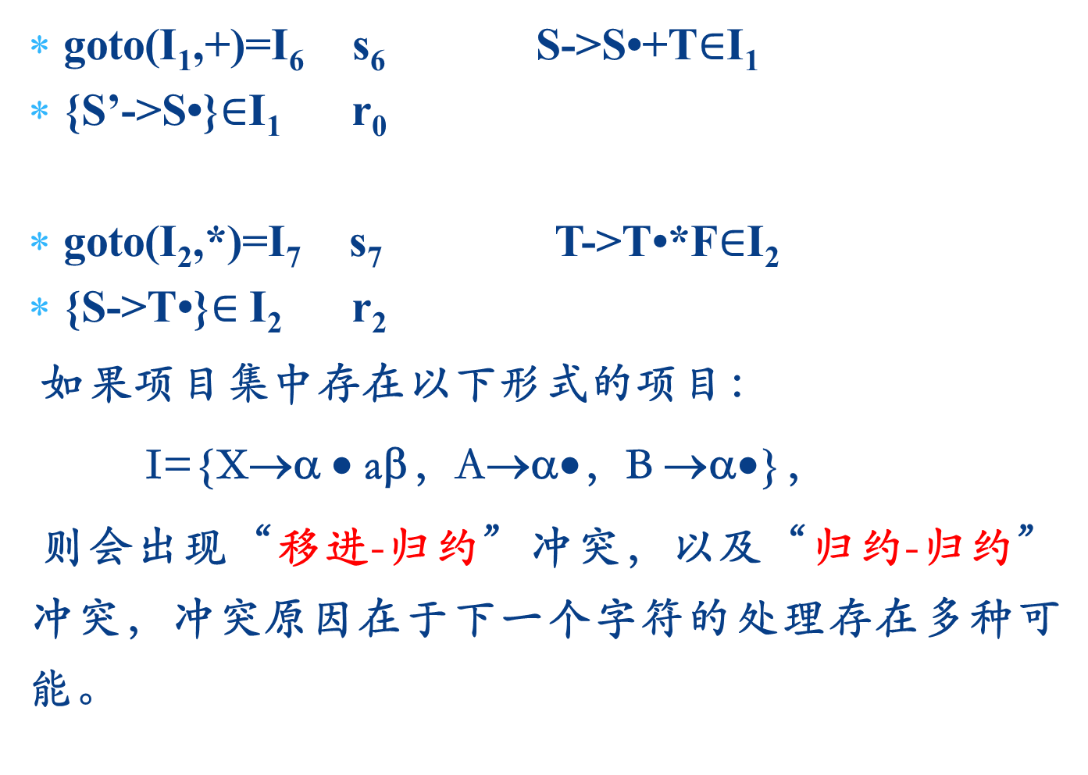
goto(I₁,+)=I₆ s₆ S->S•+T$∈$I₁
{S’->S•}$∈$I₁ r₀
goto(I₂,*)=I₇ s₇ T->T•*F$∈$I₂
{S->T•}$∈$I₂ r₂
如果项目集中存在以下形式的项目：
I={X→α • aβ，A→α•，B →α•}，
则会出现“移进-归约”冲突，以及“归约-归约”冲突，冲突原因在于下一个字符的处理存在多种可能。

Slide 57
若一个文法G的LR(0)分析表不含多重入口，则该文法G称为LR(0)文法。
上述文法不是LR(0)文法！
LR(0)文法非常少，大多数上下文无关文法都不是LR(0)文法;
增加向前“展望”一个符号，则该文法G称为SLR(1)文法。

Slide 58

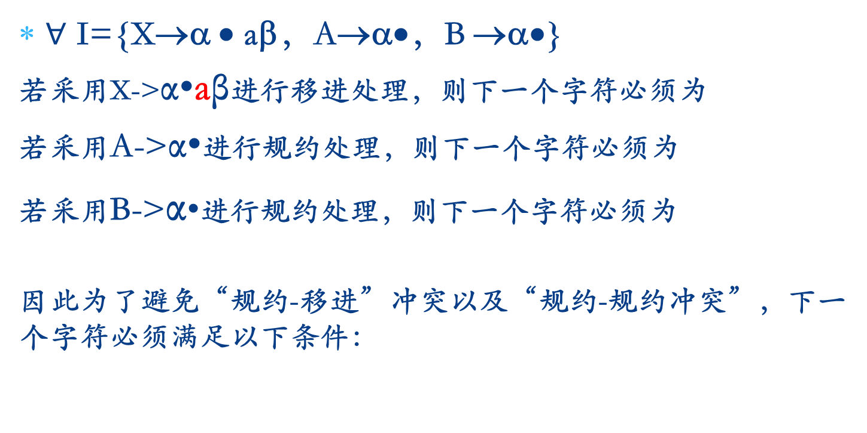
冲突原因分析
$∀$ I={X→α • aβ，A→α•，B →α•}
若采用X->α•aβ进行移进处理，则下一个字符必须为
若采用A->α•进行规约处理，则下一个字符必须为
若采用B->α•进行规约处理，则下一个字符必须为
因此为了避免“规约-移进”冲突以及“规约-规约冲突”，下一个字符必须满足以下条件：
a
FOLLOW(A)
FOLLOW(B)
$\left\{a\right\} FOLLOW\left(A\right) FOLLOW\left(B\right)$两两不相交

Slide 59
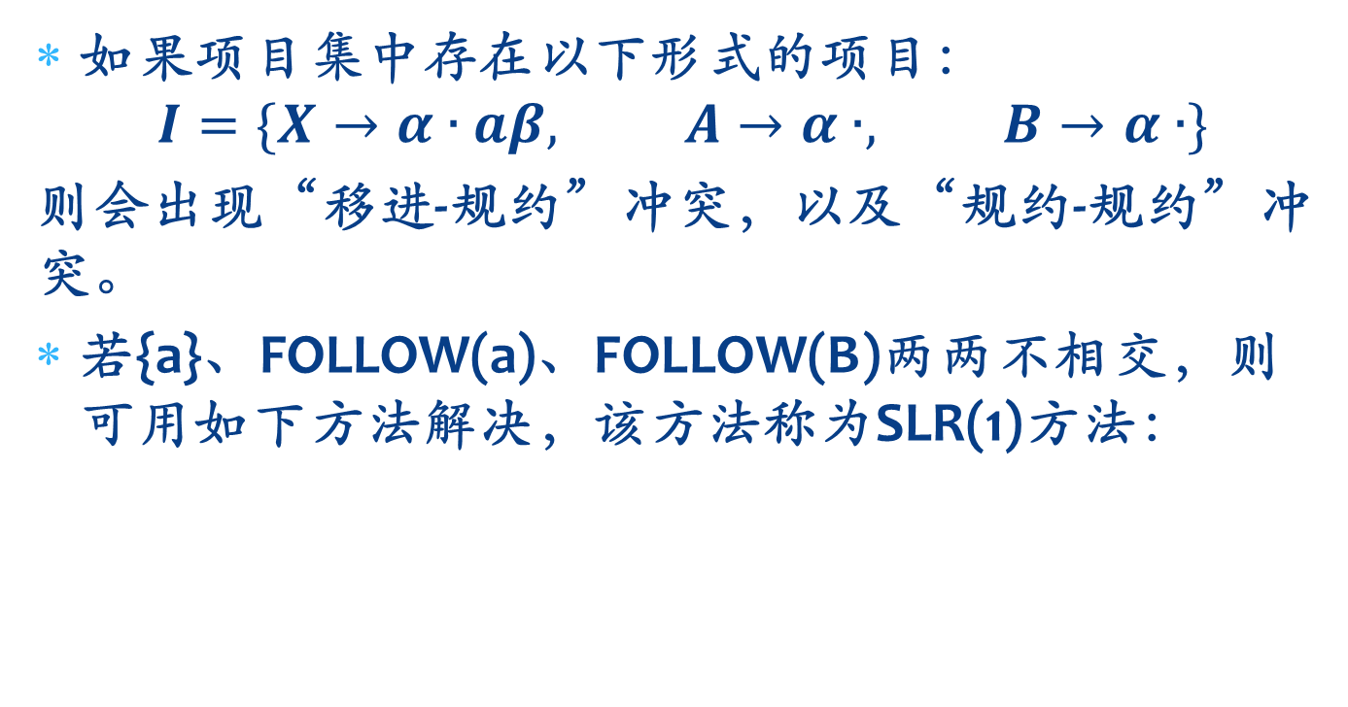
SLR（Simple LR）分析法
如果项目集中存在以下形式的项目：
$$I=\{X→α∙aβ, A→α∙, B→α∙\}$$
则会出现“移进-规约”冲突，以及“规约-规约”冲突。
若{a}、FOLLOW(a)、FOLLOW(B)两两不相交，则可用如下方法解决，该方法称为SLR(1)方法：

Slide 60
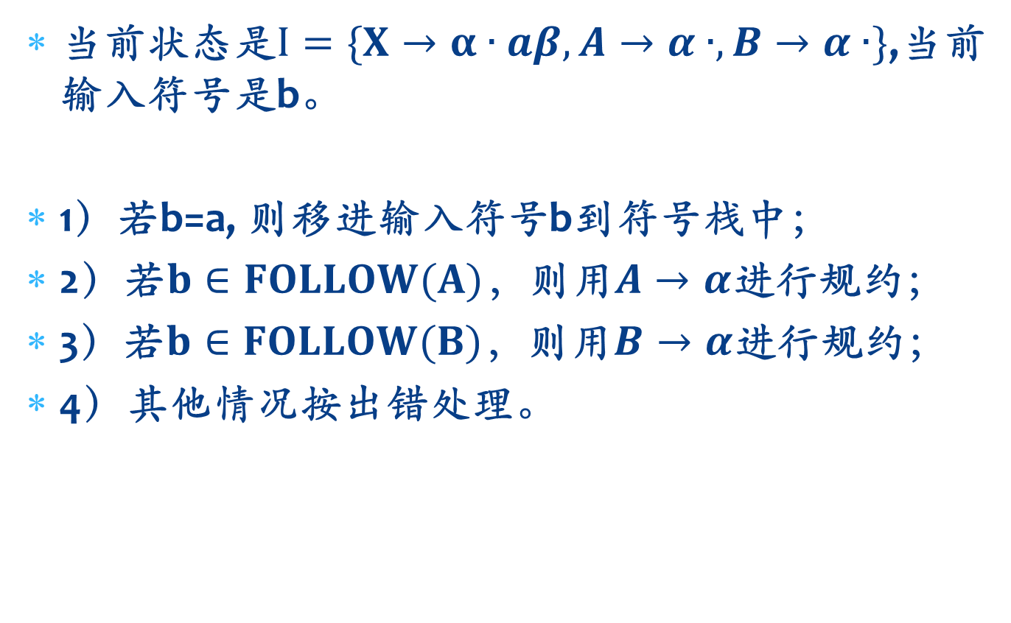
当前状态是$I=\{X→α∙aβ, A→α∙, B→α∙\}$,当前输入符号是b。
1）若b=a, 则移进输入符号b到符号栈中；
2）若$b∈FOLLOW(A)$，则用$A→α$进行规约；
3）若$b∈FOLLOW(B)$，则用$B→α$进行规约；
4）其他情况按出错处理。

Slide 61
SLR(1)分析表的构造方法
C={ I₀, I₁, …, I_{n} }，I_{i} 对应状态 i ，其中，
I₀=closure({S’→•S})为唯一初态
(2) 对每个 I_{i}，b为向前展望的下一个字符。
若 A → α•aβ ∈ I_{i} ，go(I_{i}, a) = I_{j}，则 action[i, a] = s_{j} ;
若 A → α• ∈ I_{i}，A→α 为第 j 个产生式，对 ∀b ∈ FOLLOW(A) , action[i, b] = r_{j} ;
若S’→S• ∈ I_{i}，则 action[i, #] = acc。
(3) 若go(I_{i}, A) = I_{j}, 则 goto[i, A] = j ;
(4) 凡不能用规则(2)登记的表项均为“错误”。

Slide 62
SLR(1)分析表的构造
拓广文法G(S’)
(0)S’→S
(1)S->S+T
(2)S->T
(3)T->T*F
(4)T->F
(5)F->(S)
(6)F->i
FOLLOW(S ’)={ }
#
FOLLOW(S) ={ }
#
+
)
FOLLOW(T) ={ }
#
+
)
*
FOLLOW(F) ={ }
#
+
)
*

Slide 63
I₀={S ’ ->•S
S->•S+T
S->•T
T->•T*F
T->•F
F->•(S)
F->•i}
I₄={F->(•S)
S->•S+T
S->•T
T->•T*F
T->•F
F->•(S)
F->•i}
I₇={T->T*•F
F->•(S)
F->•i}
go(I₀,S)=I₁
go(I₀,T)=I₂
go(I₀,F)=I₃
go(I₀,()=I₄
go(I₀,i)=I₅
go(I₁,+)=I₆
go(I₂,*)=I₇
go(I₄,S)=I₈
go(I₄,T)=I₂
go(I₄,F)=I₃
go(I₄,()=I₄
go(I₄,i)=I₅
go(I₆,T)=I₉
go(I₆,F)=I₃
go(I₆,()=I₄
go(I₆,i)=I₅
go(I₇,F)=I₁₀
go(I₇,()=I₄
go(I₇,i)=I₅
go(I₈,))=I₁₁
go(I₈,+)=I₆
go(I₉,*)=I₇
I₈={F->(S•)
S->S•+T}
I₉={S->S+T•
T->T•*F
I₁={S ’ ->S•
S->S • +T}
I₅={F->i•}
I₆={S ’ ->S+•T
T->•T*F
T->•F
F->•(S)
F->•i}
I₁₀={T->T*F•}
I₂={S ->T•
T->T•*F}
I₁₁={F->(S)•}
I₃={T->F•}

Slide 64
 | ACTION |  |  |  |  |  | goto
 | i | + | * | ( | ) | # | S | T | F
0
1
2
3
4
5
6
7
8
9
10
11
s5
s4
1
2
3
s6
acc
r2
s7
r2
r2
r4
r4
r4
r4
s5
s4
8
2
3
r6
r6
r6
r6
s5
s4
9
3
s5
s4
10
s6
s11
r1
s7
r1
r1
r3
r3
r3
r3
r5
r5
r5
r5

Slide 65
上面的分析表不含有多重入口，则表明这是一个SLR(1)分析表。这个文法是一个SLR(1)文法。

Slide 66
常用LR分析方法
LR(0)
SLR(1)
LALR(1): Look-Ahead LR
LR(1)
分析能力：
LR(1) > LALR(1) > SLR(1) > LR(0)

Slide 67
本章小结
文法和语法
定义、上下文无关文法、推导和规约、语法树
自上而下的语法分析
回溯 -- 左递归、公共左因子、ε
FIRST、FOLLOW集合、LL(1)文法
递归下降分析法
预测分析法
自下而上的语法分析
规范推导、规范规约
短语、直接短语、句柄
LR(0)、SLR(1)

